Slide 1
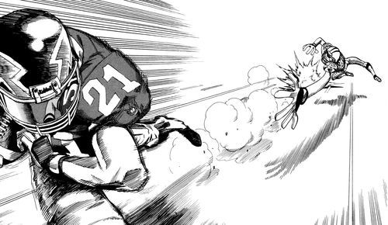
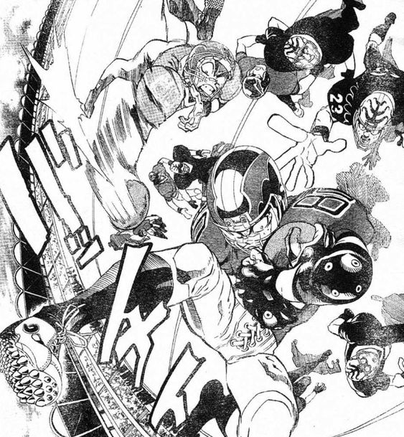
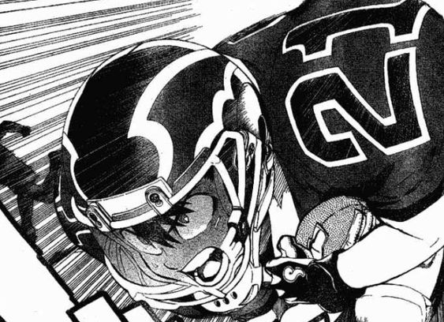

-1차 발표-
2019150011 김태익

Slide 2
게임 컨셉
‘미식축구’ 에서 점수를 낼 수 있는 방법들 중 러닝백이 수비수들을 모두 제치고 터치다운을 하는 게임입니다.
강하게 압박해오는 적의 수비 라인을 현란한 테크닉으로 뚫고 터치다운을 성공시키는 것이 이 게임의 목표입니다.
레벨이 올라갈 수록 강해지는 수비 라인을 제치고 러닝백으로서 강함을 증명해보세요.

Slide 3
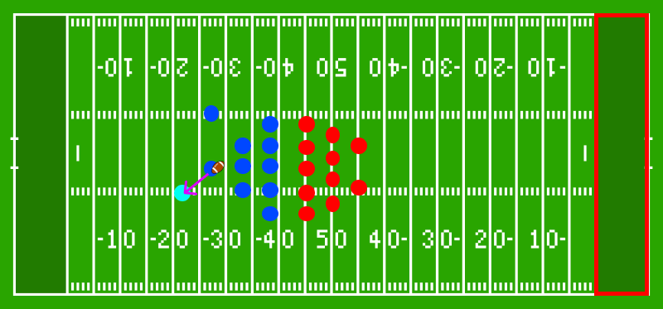
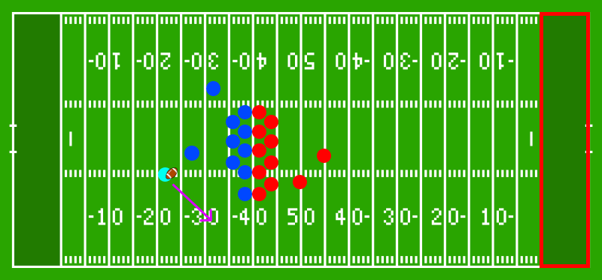
예상되는 게임의 진행 흐름
게임 시작 휘슬이 불고 플레이어 캐릭터에게 공이 패스가 된다.
플레이어는 우측의 붉은 사각형 구역으로 공을 가지고 달려가야한다.
적은 우리의 수비진을 뚫고 공을 가진 플레이어에게 다가와 공을 뺏으려고 하기 때문에 플레이어는 적을 피해 도망치며 붉은 구역으로 공을 가져가야한다.

Slide 4
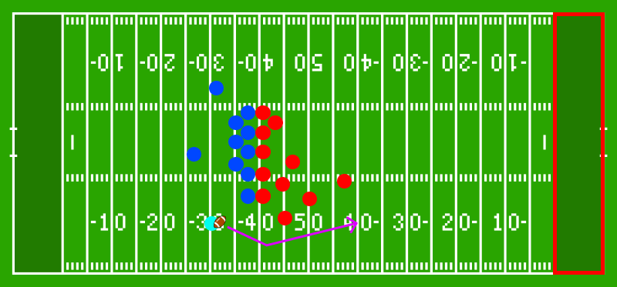
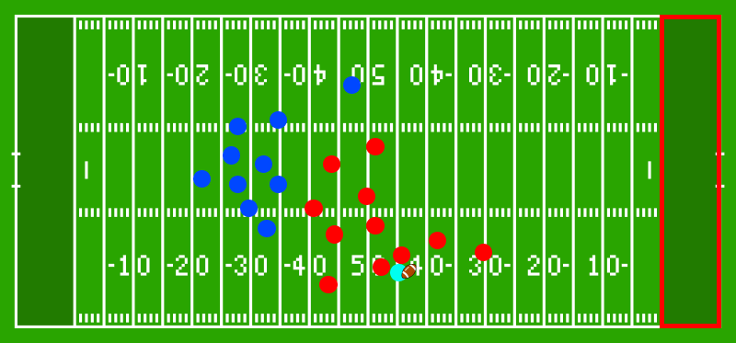
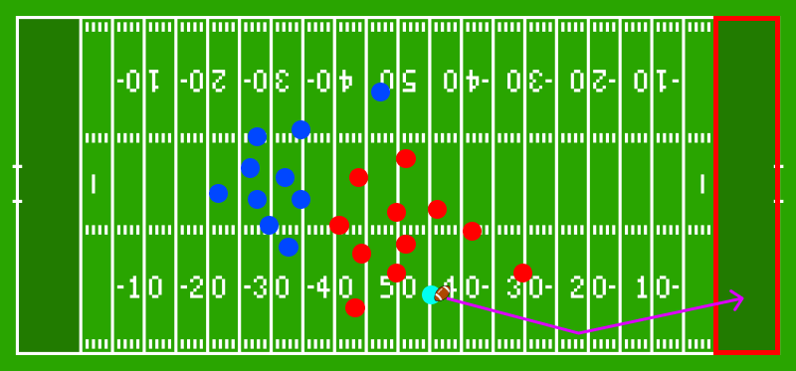
예상되는 게임의 진행 흐름
키보드의 Q, W, E, R 키를 눌러 기술을 사용해 현란한 테크닉으로 적을 뚫어낸다.
적에게 붙잡혔을 때 Space Bar를 연타하면 적을 뿌리칠 수 있으며, 적에게 붙잡히게 되면 속도가 감소하게 된다.
3명의 수비진에게 붙잡히게 되면 게임 오버된다.

Slide 5
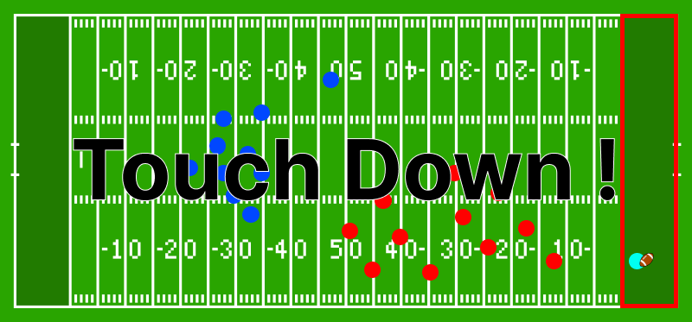
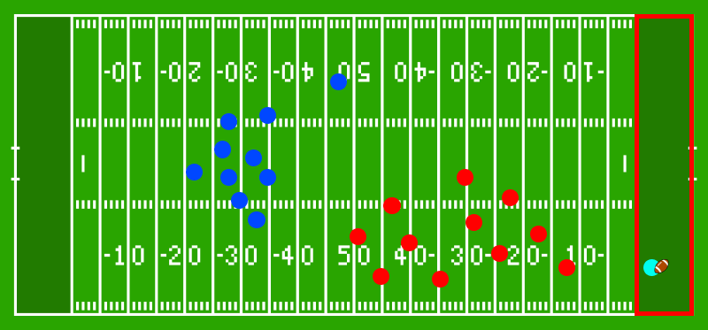
예상되는 게임의 진행 흐름
수비진들을 모두 피하거나 뿌리치고 End zone에 도달하면 스테이지를 클리어하게 된다.
터치 다운에 성공하면 터치 다운 텍스트와 함께 다음 스테이지로 넘어가게 된다.

Slide 6
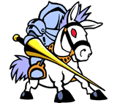
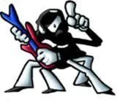

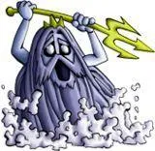
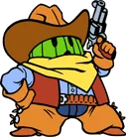
예상되는 게임의 진행 흐름
각 스테이지마다 특색있는 특징을 가진 팀을 만나게 되며, 각 팀들은 모두 다른 전략과 기술을 사용한다.

Slide 7
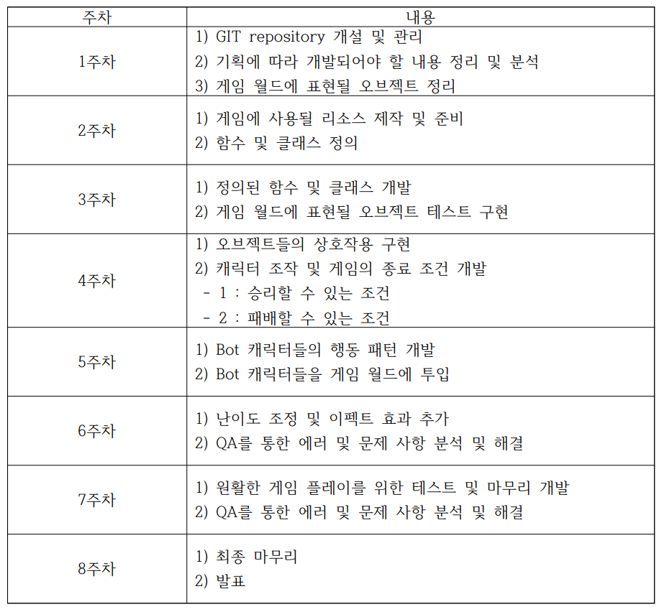
개발 일정

Slide 8
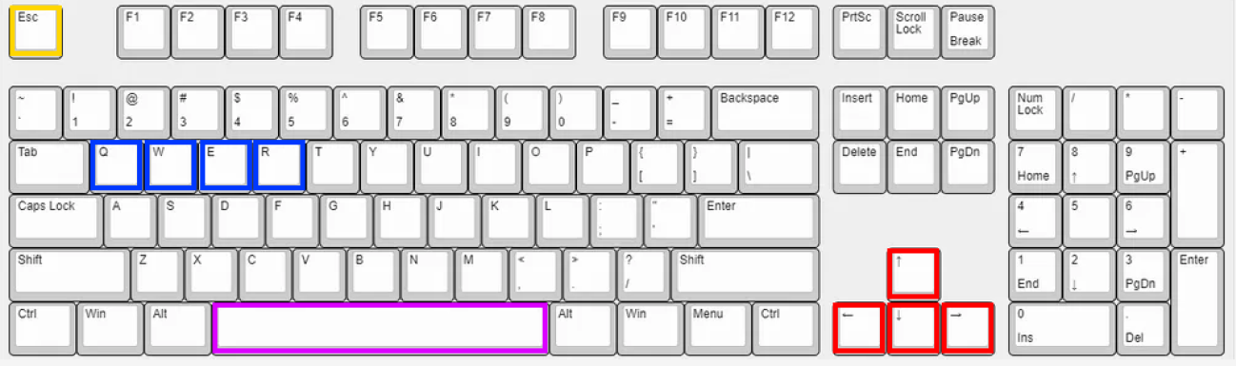
조작법
방향키: 캐릭터의 이동
Space Bar : 달라붙은 적 떼어내기
Q, W, E, R : 기술 사용
Esc : 게임 탈출

